Slide 1


ỦY BAN NHÂN DÂN QUẬN LONG BIÊN
TRƯỜNG MẦM NON HOA MỘC LAN
Lĩnh vực phát triển ngôn ngữ
Đề tài : Làm quen chữ cái s, x
Lứa tuổi 5 - 6 tuổi

Slide 2

Cô và trẻ cùng hát bài :
Yêu Hà Nội

Slide 3

Cho trẻ làm quen chữ :S

Slide 4

n
h
n
nhà sàn
a
a

Slide 5

s

Slide 6

Giới thiệu các kiểu chữ cho trẻ.

Slide 7

s
s

Slide 8

Cho trẻ làm quen chữ : x

Slide 9
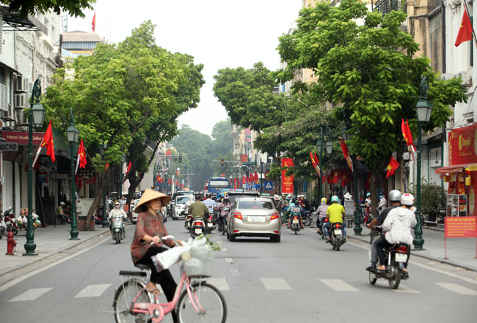
phố xá
p
h
ô
a

Slide 10


x

Slide 11

Con có biết chữ x được từ những nét gì không?

Slide 12


x

Slide 13

Các kiểu chữ x

Slide 14


x
x

Slide 15

s
x
So sánh 2 chữ :

Slide 16

Trò chơi 1:
Tìm chữ cái vừa học có trong các từ dưới đây

Slide 17
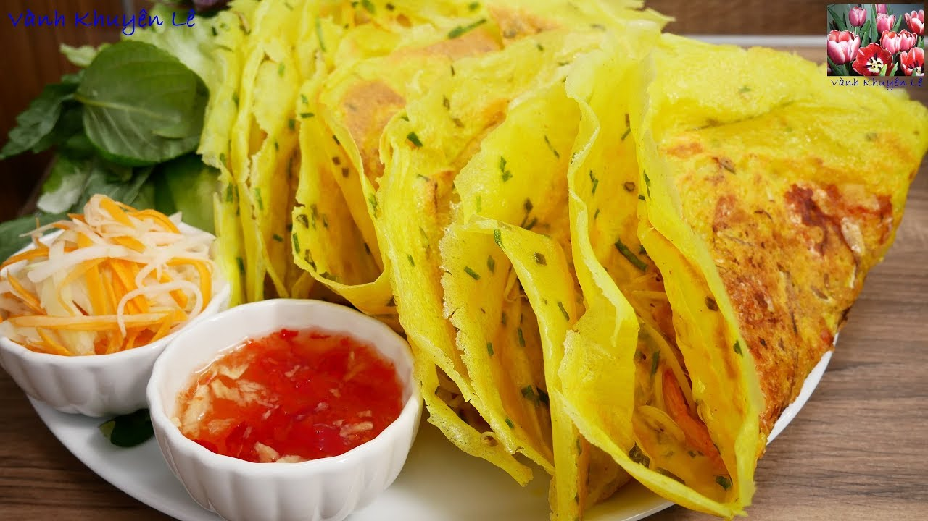

x
s
bánh xèo
x

Slide 18
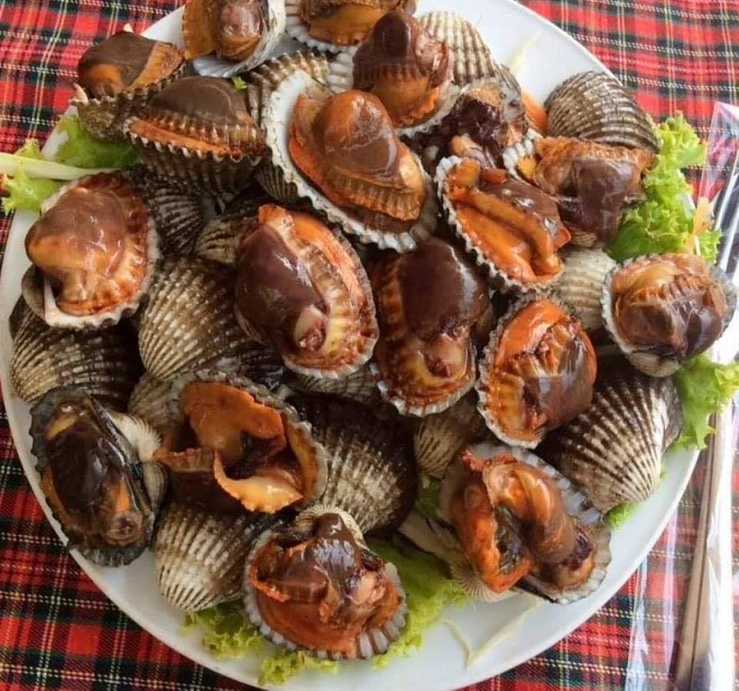
sò huyết
s

Slide 19
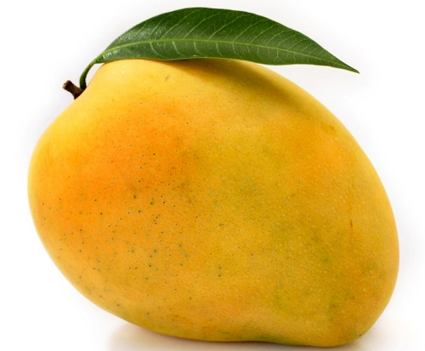
quả xoài
x

Slide 20
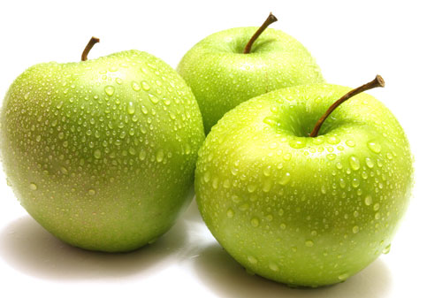
quả táo xanh
x

Slide 21
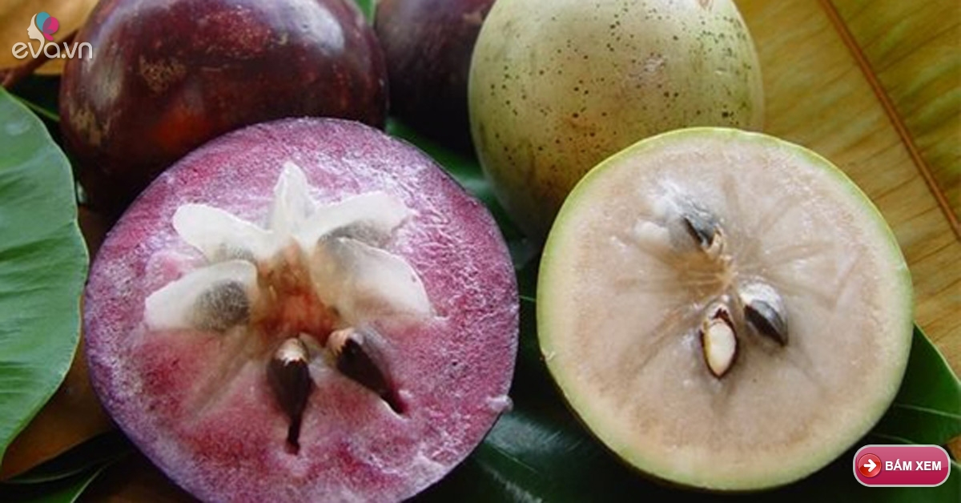
quả vú sữa
s

Slide 22
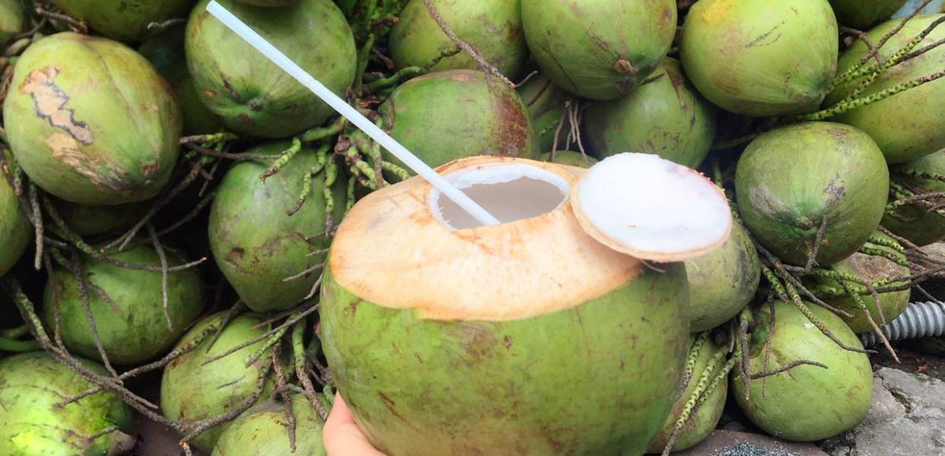
dừa xiêm
x

Slide 23

Trò chơi:
Thả zic zắc
Cô có 1 bảng zic zắc, 1 hình tròn và các chữ
cái phía dưới. Nhiệm vụ của các con là thả
hình tròn đỏ, nó rơi vào chữ cái nào, con phải phát âm thật to chữ cái đó

Slide 24
h
q
s
k
s
x
x

